Slide 1
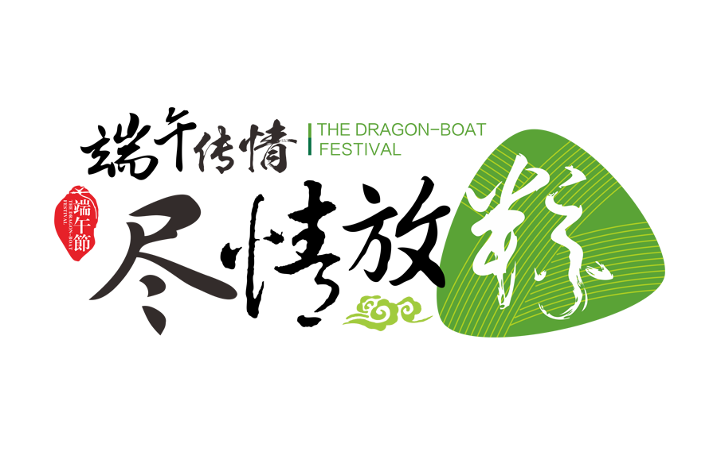
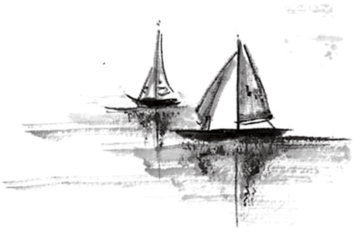
传统文化端午节模板
传统文化端午节模板
Template of dragon boat festival in traditional culture
汇报人：第一PPT

Slide 2
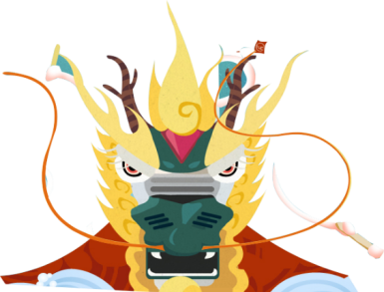
节日简介
前言
端午节为每年农历五月初五，又称端阳节、午日节、五月节等；端午节是中国汉族人民纪念屈原的传统节日，更有吃粽子，赛龙舟，挂菖蒲、蒿草、艾叶，薰苍术、白芷，喝雄黄酒的习俗。“端午节”为国家法定节假日之一，并列入世界非物质文化遗产名录。

Slide 3
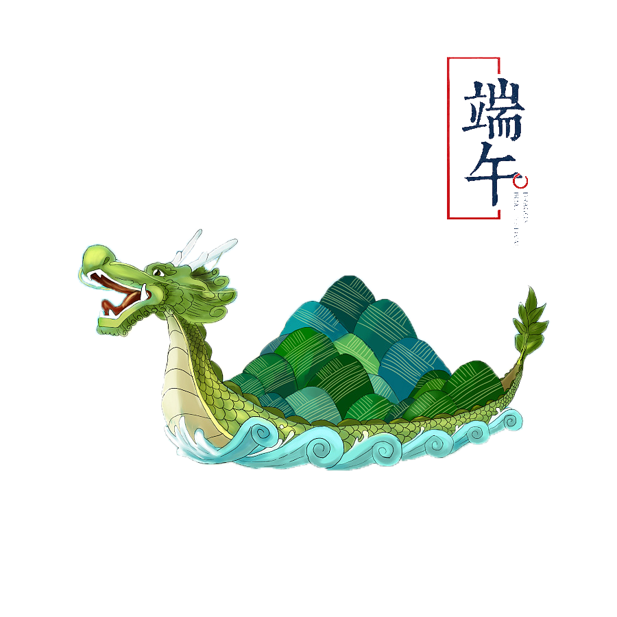
目
1
端午节的来历
录
CONTENTS
2
端午节的习俗
3
端午节的诗词
4
端午节的当代演化

Slide 4
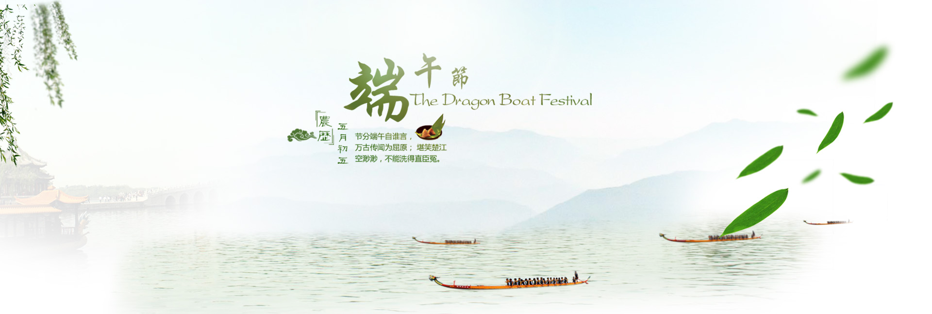
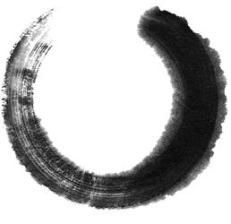
01
一.端午节的来历
此部分内容作为文字排版占位显示
（建议使用主题字体）此部分内容作为文字排版占位显示
（建议使用主题字体）

Slide 5
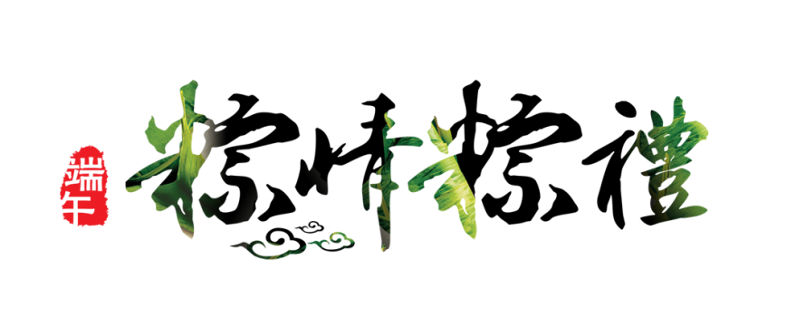
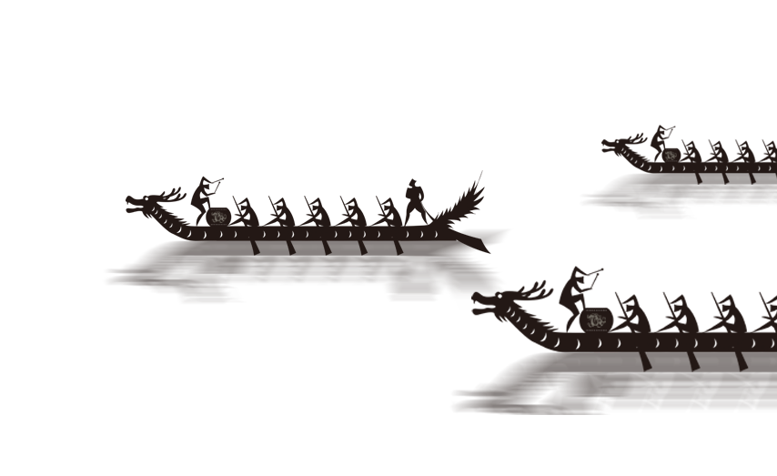
纪 念 屈 原
此说最早出自南朝梁代吴均《续齐谐记》和北周宗懔《荆楚岁时记》的记载。据说，屈原于五月初五自投汨罗江，死后为蛟龙所困，世人哀之，每于此日投五色丝粽子于水中，以驱蛟龙。

Slide 6
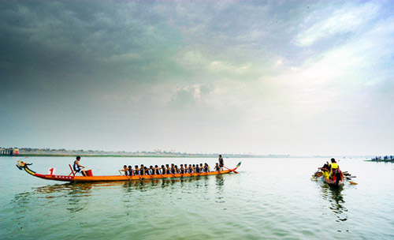
纪 念 屈 原
又传，屈原投汨罗江后，当地百姓闻讯马上划船捞救，一直行至洞庭湖，终不见屈原的尸体。那时，恰逢雨天，湖面上的小舟一起汇集在岸边的亭子旁。当人们得知是打捞贤臣屈大夫时，再次冒雨出动，争相划进茫茫的洞庭湖。为了寄托哀思，人们荡舟江河之上，此后才逐渐发展成为龙舟竞赛。

Slide 7
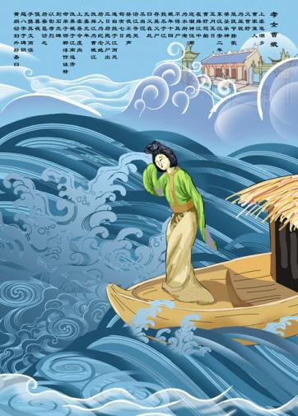
纪念孝女曹娥
此说出自东汉《曹娥碑》。
曹娥是东汉上虞人，父亲溺于江中，数日不见尸体，当时孝女曹娥年仅十四岁，昼夜沿江号哭。过了十七天，在五月五日也投江，五日后抱出父尸。

Slide 8
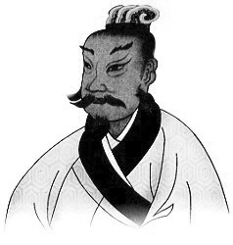
迎 涛 神
春秋时吴国忠臣伍子胥含冤而死之后，化为涛神，世人哀而祭之，故有端午节。这则传说，在江浙一带流传很广。（详情见备注）

Slide 9
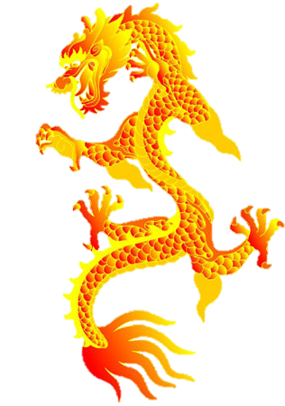
龙 的 节 日
端午节的来历
这种说法来自闻一多的《端午考》和《端午的历史教育》。他认为，五月初五是古代吴越地区“龙”的部落举行图腾祭祀的日子。
其主要理由是：
(一)端午节两个最主要的活动吃粽子和竞渡，都与龙相关。粽子投入水里常被蚊龙所窃，而竞渡则用的是龙舟。
(二)竞渡与古代吴越地方的关系尤深，况且吴越百姓还有断发纹身“以像龙子”的习俗。
(三)古代五月初五日有用“五彩丝系臂”的民间风俗，这应当是“像龙子”的纹身习俗的遗迹。

Slide 10
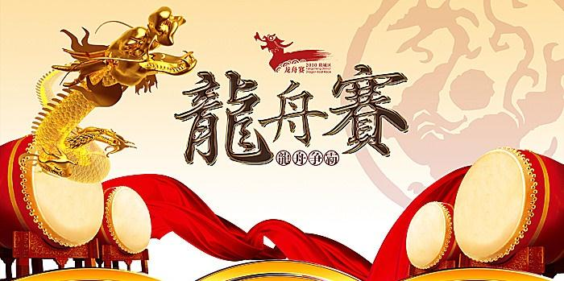
赛 龙 舟
当时楚人因舍不得贤臣屈原死去，于是有许多人划船追赶拯救。他们争先恐后，追至洞庭湖时不见踪迹，是为龙舟竞渡之起源，后每年五月五日划龙舟以纪念之。借划龙舟驱散江中之鱼，以免鱼吃掉屈原的尸体。

Slide 11
02
二.端午节的习俗
此部分内容作为文字排版占位显示
（建议使用主题字体）此部分内容作为文字排版占位显示
（建议使用主题字体）

Slide 12
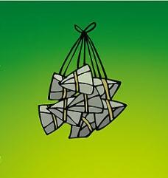
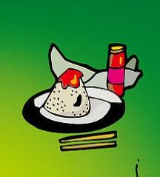
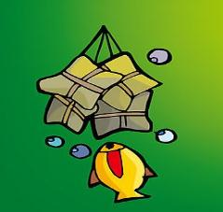
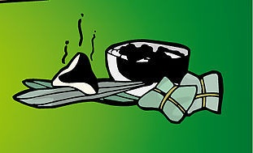
吃 粽 子
荆楚之人，在五月五日煮糯米饭或蒸粽糕投入江中，以祭祀屈原，为恐鱼吃掉，故用竹筒盛装糯米饭掷下，以后渐用粽叶包米代替竹筒。

Slide 13
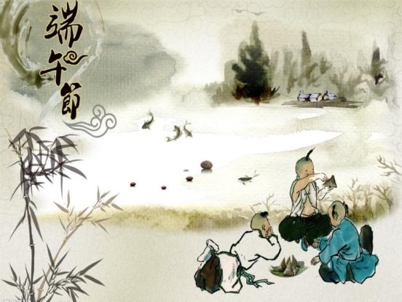
端午节的由来
粽子最早出现在春秋时期，当时主要有两种粽子用菰叶（茭白叶）包黍米成牛角状，称“角黍”；用竹筒装米密封烤熟，称“筒粽”。到晋代，端午食粽子成为全国性风俗，“仲夏端午，烹鹜角黍”，这是西晋周处所作《风土记》一书中的明确记载。当时包粽子的原 料除米外，还添加中药材益智仁，

Slide 14
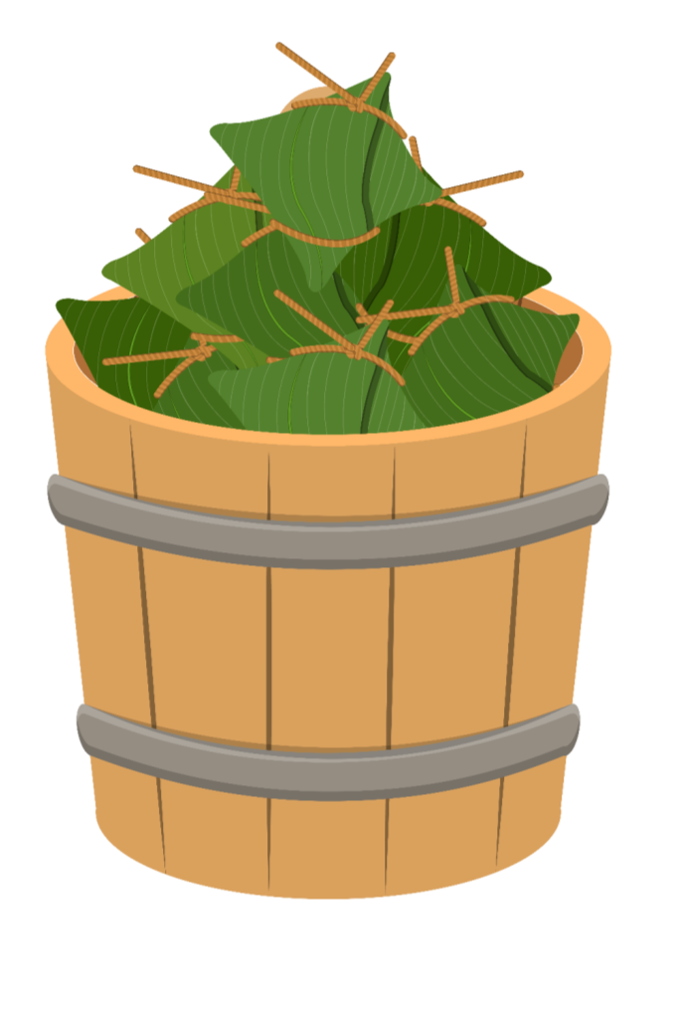
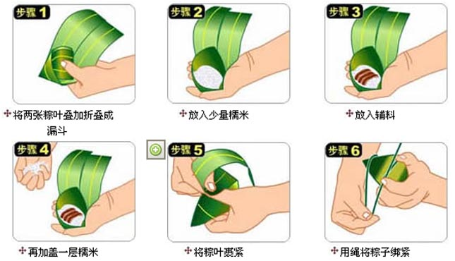
做 粽 子

Slide 15
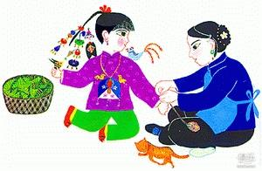
爱 虎
旧时端午节驱邪辟祟之物，也作装饰品。我国古代视虎为神兽，俗以为可以镇祟辟邪、保佑安宁。

Slide 16
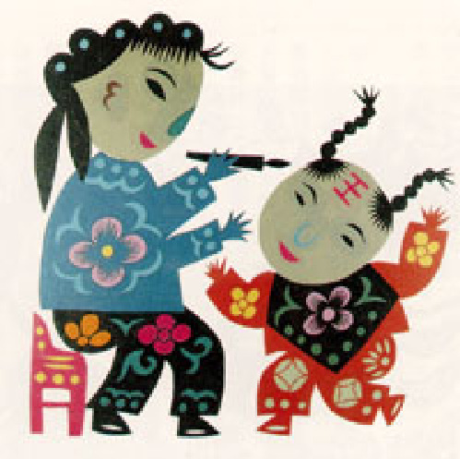
画 额
端午节时以雄黄涂抹小儿额头的习俗，云可驱避毒虫。
典型的方法是用雄黄酒在小儿额头画“王”字，一借雄黄以驱毒，二借猛虎(“王”似虎的额纹，又虎为兽中之王，因以代虎)以镇邪。

Slide 17
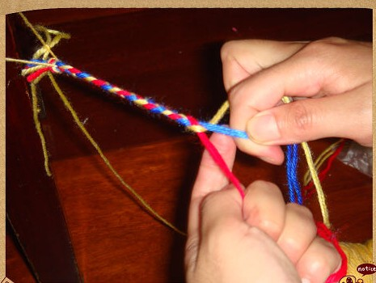
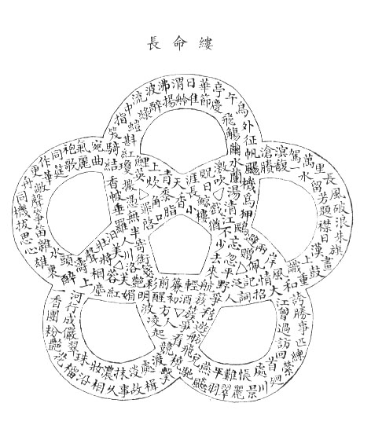
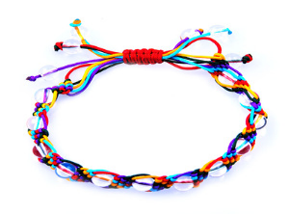
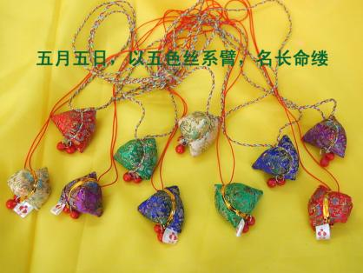
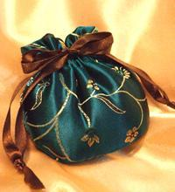
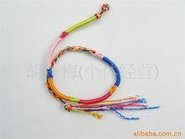
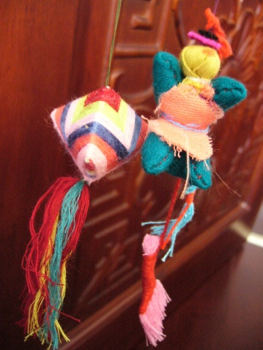
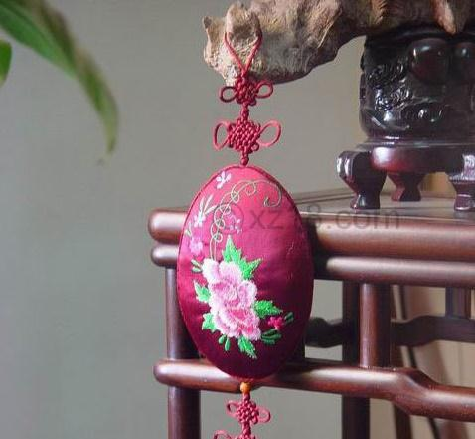
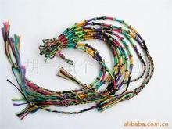
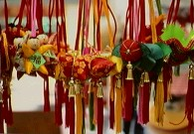
佩戴习俗
长命缕
戴香包

Slide 18
03
三.端午节的诗词
此部分内容作为文字排版占位显示
（建议使用主题字体）此部分内容作为文字排版占位显示
（建议使用主题字体）

Slide 19
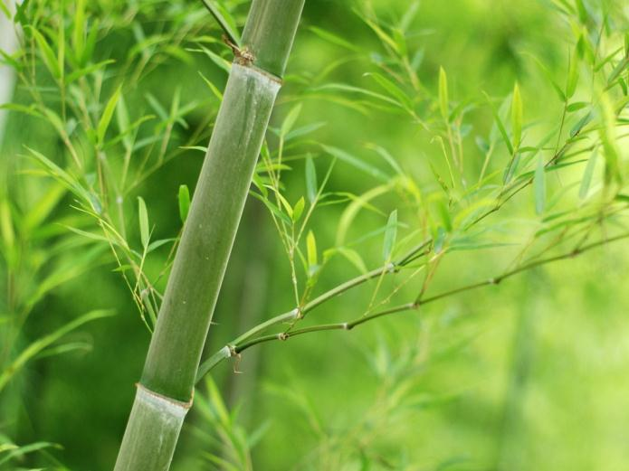
五 月 五
屈氏已沉死，楚人哀不容。
何尝奈谗谤，徒欲却蛟龙。
未泯生前恨，而追没后踪。
沅湘碧潭水，应自照千峰。

Slide 20
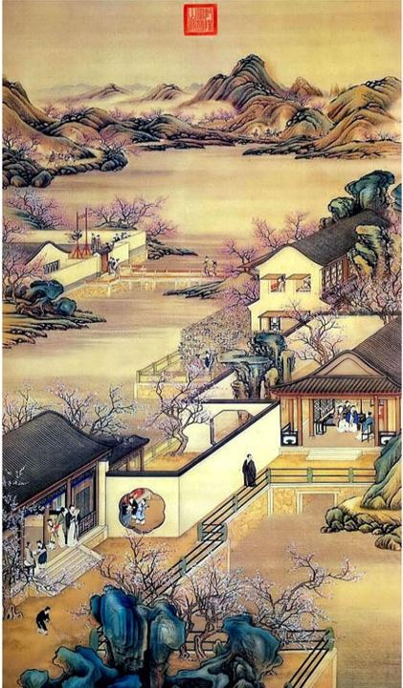
端 午 节
（唐·文秀）
节分端午自谁言，万古传闻为屈原。
堪笑楚江空渺渺，不能洗得直臣冤。

Slide 21
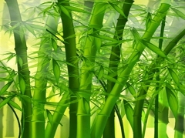
六幺令•天中节
（宋•苏轼）
虎符缠臂，佳节又端午。
门前艾蒲青翠，天淡纸鸢舞。
粽叶香飘十里，对酒携樽俎。
龙舟争渡，助威呐喊，凭吊祭江诵君赋。
感叹怀王昏聩，悲戚秦吞楚。
异客垂涕淫淫，鬓白知几许？
朝夕新亭对泣，泪竭陵阳处。
汨罗江渚，湘累已逝，惟有万千断肠句。

Slide 22
渔 家 傲
五月榴花妖艳烘。绿杨带雨垂垂重。五色新丝缠角粽。金盘送。生绡画扇盘双凤。正是浴兰时节动。菖蒲酒美清尊共。叶里黄骊时一弄。犹松等闲惊破纱窗梦。

Slide 23
04
四.端午节的当代演化
此部分内容作为文字排版占位显示
（建议使用主题字体）此部分内容作为文字排版占位显示
（建议使用主题字体）

Slide 24
当代端午节
2009年湖北省代表中华人民共和国向联合国教科文组织申报世界文化遗产的湖北秭归“屈原故里端午习俗”，黄石“西塞神舟会”赛龙舟，湖南“汨罗江畔端午习俗”，江苏苏州祭伍子胥的“苏州端午习俗”，就是中国大陆长江流域三个省份当地人民庆祝端午节时的习俗。
中国大陆南方地区端午节习俗保存较完善，也较北方地区气氛浓厚，各地纷纷举办各种规模的赛龙舟活动，家庭也都包粽子全家同吃，虽然不一定代表端午节本身的纪念屈原的意义，很多人尤其是青少年都不知道它代表的含义。但这种习俗一直保留着。
自2008年开始，端午节在中国大陆地区也成为国家法定节假日之一，按规定放假一天。

Slide 25
台湾端午节
台湾端午节保留大量端午信俗，台湾人俗称端阳、“五日节”或“五月节”，习俗为吃粽子、饮雄黄酒、驱五毒、饮午时水、沐午时水、午时立蛋（传说中能在午时，立起鸡蛋可以得到好运）与赛龙舟。端午禳除的习俗源自于夏至，台湾习俗认为端午当天正午，是全年阳气最盛的时刻，因此配合饮用午时水可强身健体、驱除百病，加入了香茅、艾草、菖蒲等驱邪植物，或是挂榕枝、饮雄黄酒、佩挂香馨(香包)更可达到功效；另外当天也会使洗艾草水，同样也有防毒健身的效果。全国最著名汲取“午时水”地点在台中县大甲镇铁砧山上的剑井。

Slide 26
非常感谢您的观看
非常感谢您的观看
Template of dragon boat festival in traditional culture
汇报人：XXX

